Slide 1
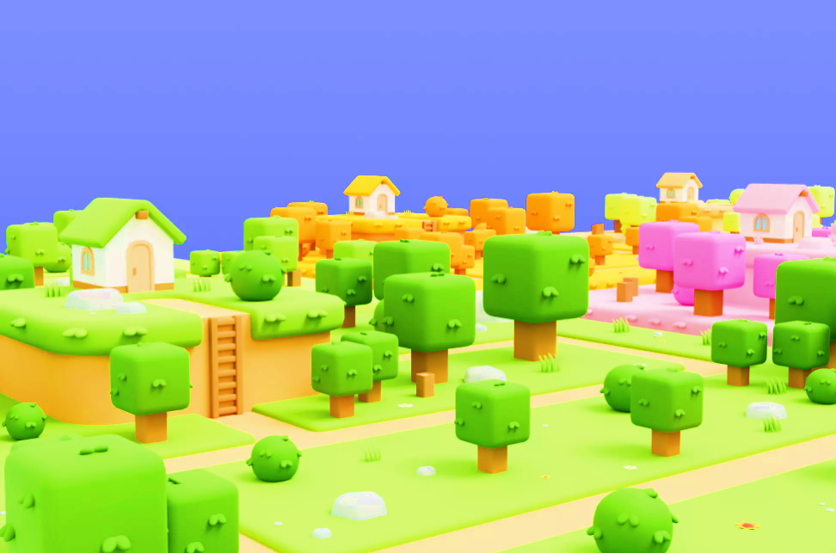
게임 기획서
개발자 1: 2020215730 조대영
개발자 2: 2018211974 허수은

Slide 2
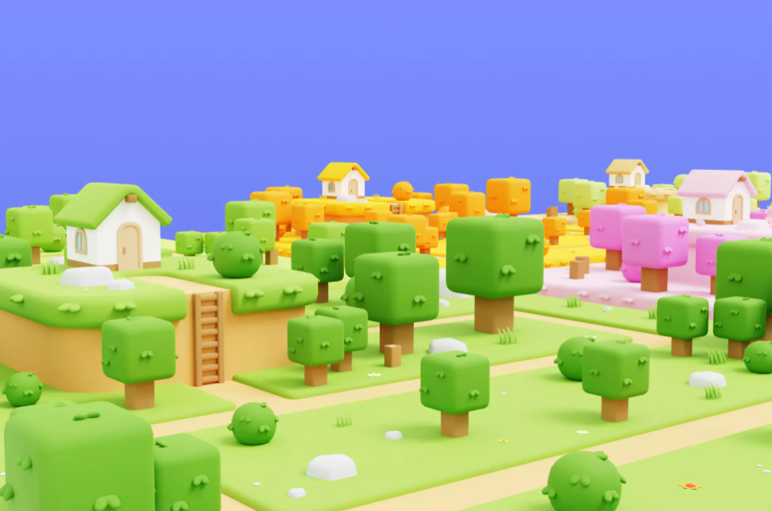
목차
Table of contents
01
02
03
04
05
게임 제목
기획의도
주요 플랫폼
이용 대상자
게임의 특징
06
07
08
09
10
세계관 및
줄거리 설정
주요 캐릭터 및
배경 설정
게임 기본 구성
콘텐츠 구성
개발일정

Slide 3

게임 제목
ZERO WASTE
소비를 줄여 미래의 쓰레기를 만들지 않는 것

Slide 4
게임 제목
: 게임을 상징적으로 잘 설명할 수 있는 제목을 함축적으로 작성한다.
기획의도
: 해당 게임을 왜 기획하게 되었는지에 대한 내용을 기재한다.
: 게임 제작 동기와 타당성을 부여해준다.
주요 플랫폼 (시스템 사양)
: 게임을 플레이하기 위해 갖추어야 할 시스템과 최소사양, 권장 사양을 기재한다.
이용 대상자 (주요소비층)
: 게임을 주로 이용할 타깃 사용자층을 기재한다.
게임의 특징(차별화 요소)
: 타 게임과 확연히 드러나는 차이점을 설명할 수 있어야 한다.

Slide 5
세계관 및 줄거리 설정 (필수 아님)
: 스토리가 주컨텐츠인 게임은 간단한 설정을 한다.
주요 캐릭터 및 배경 설정(이미지 포함)
: 게임에 등장하는 핵심 캐릭터에 대해 간략하게 설정한다.
: 중요도가 높은 대상만 설정한다.
게임 기본 구성
: 게임의 기본적인 룰(클리어 조건, 레벨 디자인), 조작방법, 기본화면 구성(와이어 프레임, 스토리보드 등) 등에 대해 기재한다.
콘텐츠 구성
: 콘텐츠의 전체 흐름을 기재한 순환구조도, 콘텐츠의 종류에 대해 기재한다.
: 그래픽, 사운드, UI-UX
개발일정(9주~14주)

Slide 6
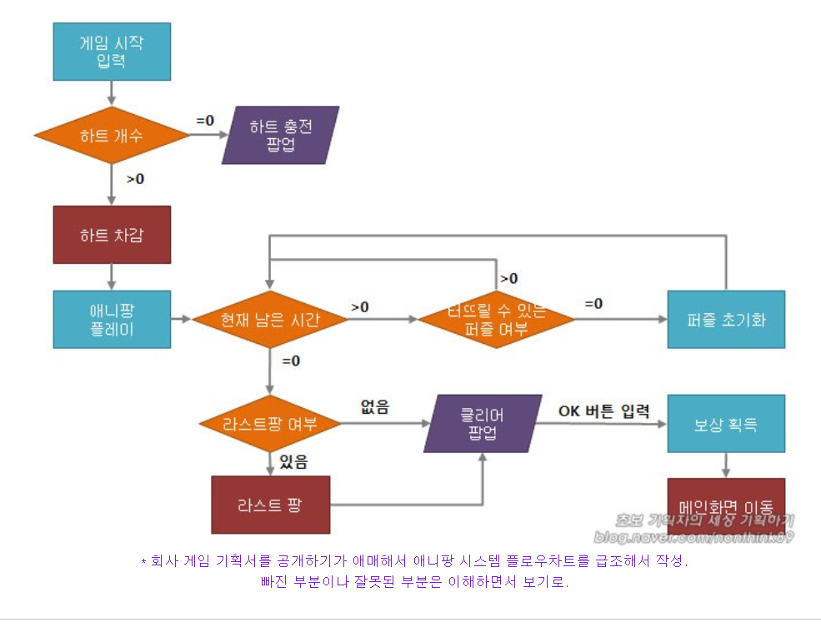
게임 Flow chart

